Slide 1
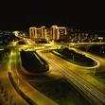
北
京
亮
起
来
了
生词
学习课文
图片欣赏
课堂练习

Slide 2

夜幕降临 长安街 灯光闪烁
光彩夺目 勾画 喷泉
王府井 紫禁城 一束束
金碧辉煌 一幢幢 繁华

Slide 3
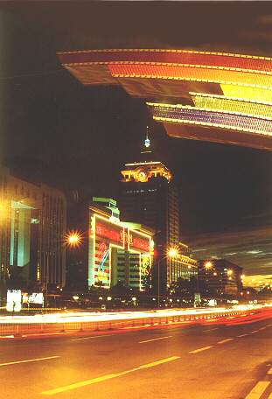
灯的海洋
光的世界

Slide 4


自由朗读课文的2—5自然段，找一找课文
中主要描写了北京的哪些夜景？你喜欢哪个夜
景？为什么？
长安街 天安门城楼 广场四周
环形路 街道
王府井 西单
紫禁城

Slide 5

东西长安街华灯高照，川流不息的汽车，灯光闪烁，像银河从天而降。
长
安
街

Slide 6
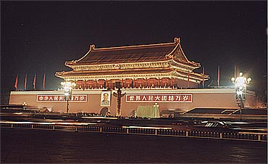
天安门城楼金碧辉煌，光彩夺目。
天
安
门
城
楼

Slide 7
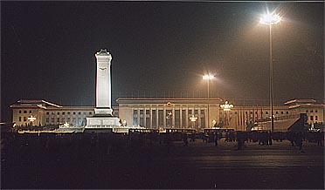
广
场
四
周
广场四周，彩灯勾画出一幢幢高大建
筑的雄伟轮廓。

Slide 8
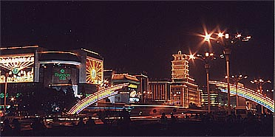
环形路上，一座座立交桥犹如道道彩虹。
环
形
路

Slide 9
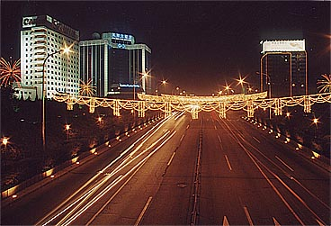
街
道
街道上，照明灯、草坪灯、喷泉灯、礼
花灯装点着美丽的北京。

Slide 10
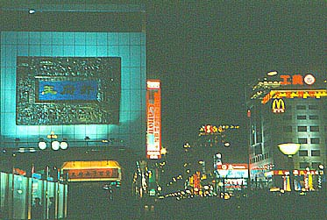
繁华的大街变成了比白天更美的“不夜城”。
王
府
井

Slide 11
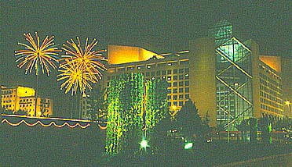
西
单

Slide 12
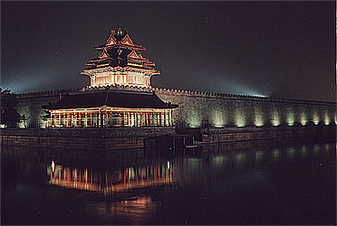
长长的城墙和美丽的角楼倒映在河面上，
银光闪闪，十分动人。
紫
禁
城

Slide 13
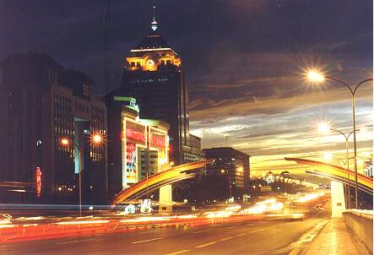
你想对北京说些什么？

Slide 14
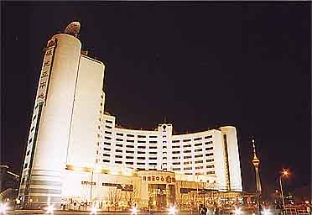
梅
地
亚
中
心

Slide 15
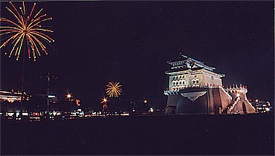
前
门
箭
楼

Slide 16
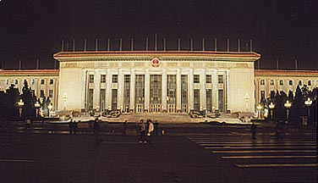
人民大会堂

Slide 17
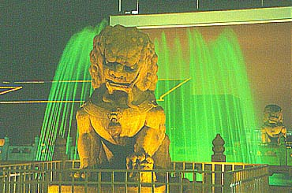
天
安
门
石
狮

Slide 18
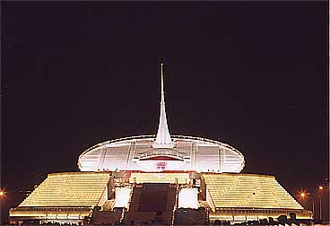
中
华
世
纪
坛

Slide 19
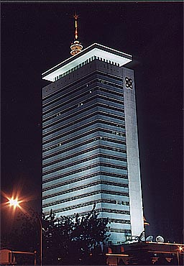
中
央
电
视
台

Slide 20

一、写出下面字的偏差。
夺（ ） 禁（ ） 府（ ） 闪（ ）
二、在括号里填上合适的词语。
一幢幢（ ） 一座座（ ）
一束束（ ） 一条条（ ）
大
示
广
门
房子
立交桥
灯光
鱼

